Slide 1

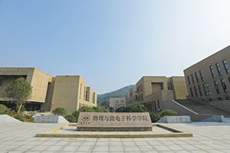
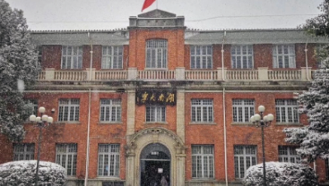


大学物理实验
物理实验中心
绪论
数据处理与误差分析
任课教师：刘天贵
课程QQ群：697715436

Slide 2
绪论
1. 物理实验的地位和作用
物理实验中心
2. 课程教学计划与安排
3. 进实验室前的准备
4. 实验课的基本要求

Slide 3
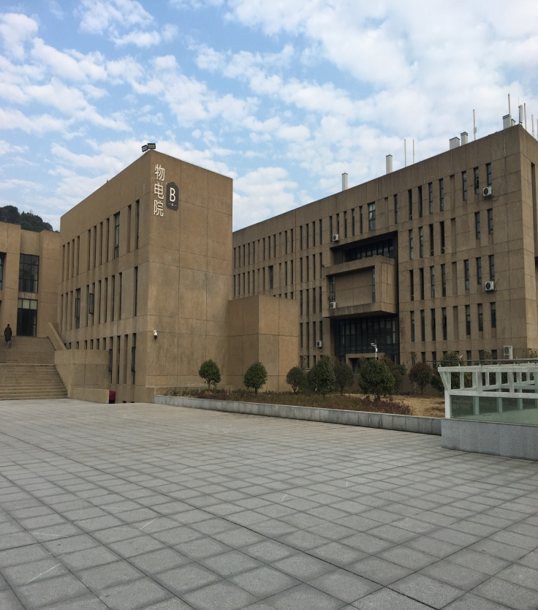
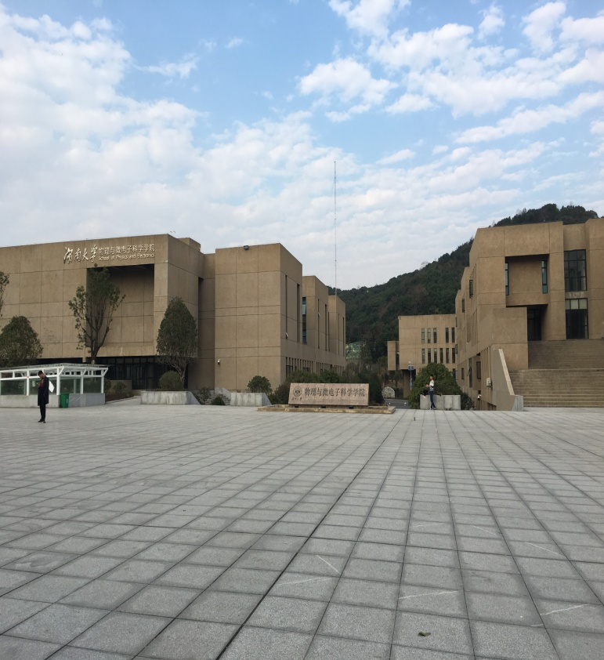
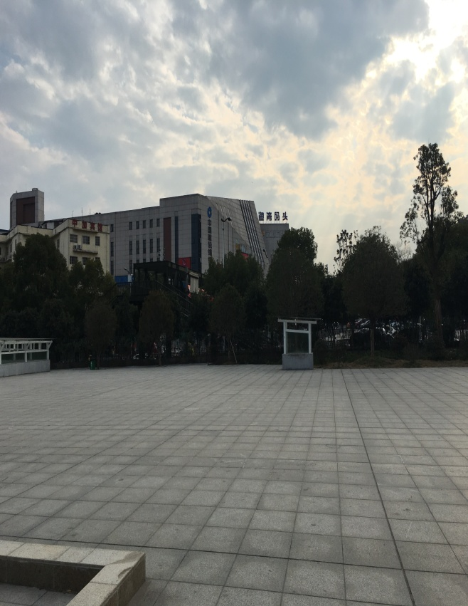
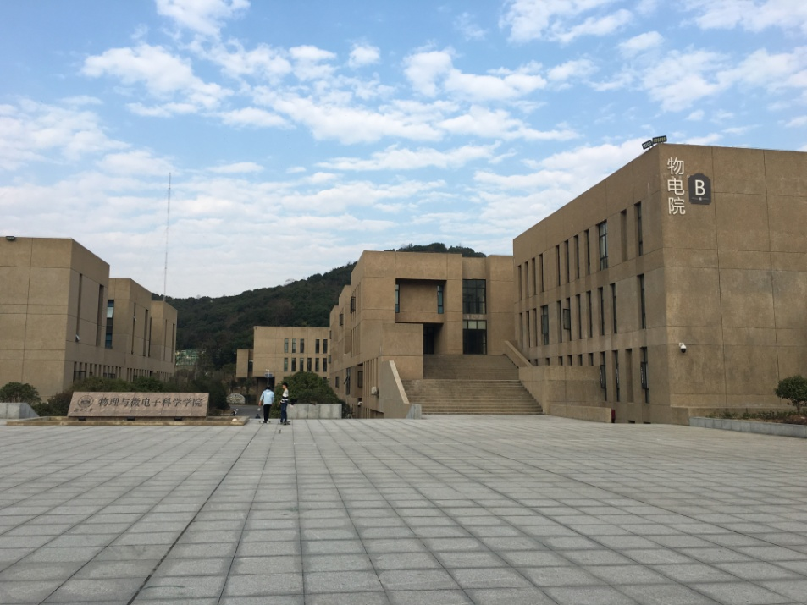
地点：物理实验中心（物电院B栋）

Slide 4
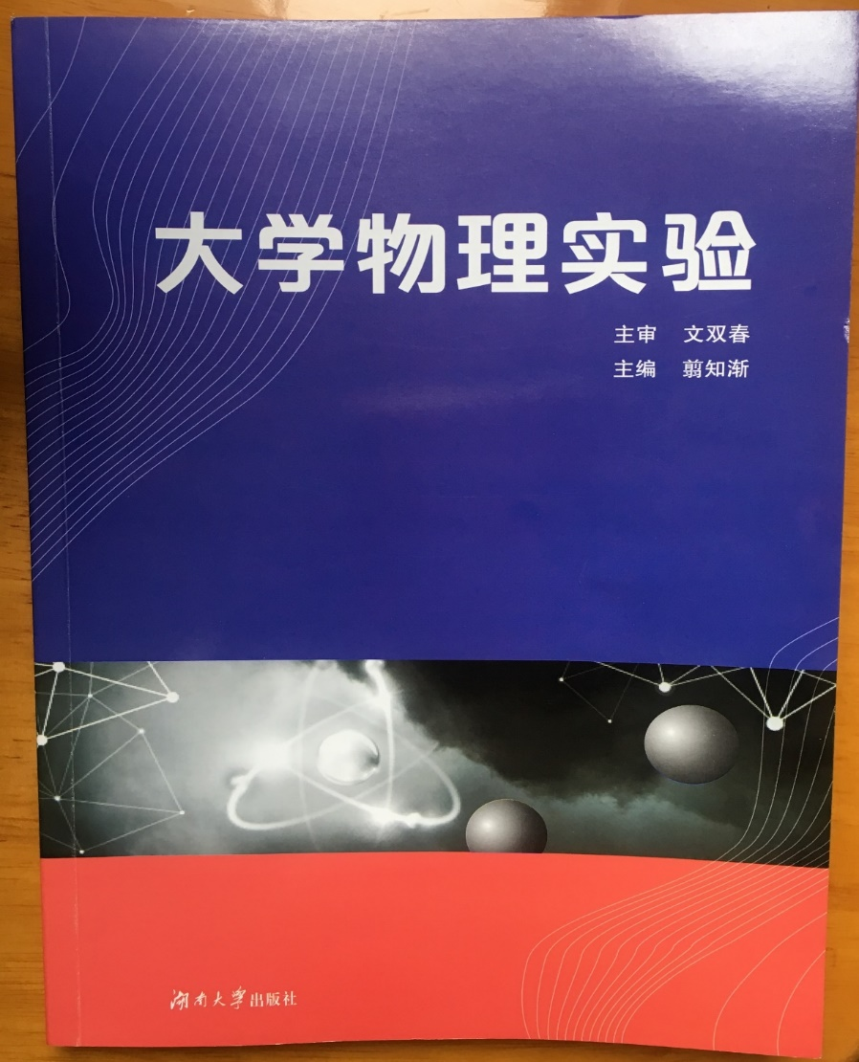
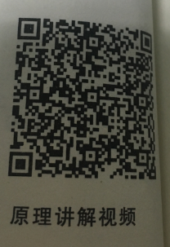
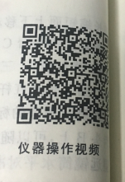
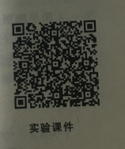
物理实验中心

Slide 5
1. 物理实验的地位和作用
物理实验中心
1.1 为什么要学这门课？
物理学是其他各自然科学学科的研究基础
物理学本质上是一门实验科学：
观察客观现象；
改变一些因素以观察系统的变化从而找出规律——实验；
从表象性的规律中揭示基本规律，建立较为系统的理论；
理论的正确性：实验是验证的唯一标准
发现、寻找、验证物理定律——只能依靠实验
——理论和实验的关系中，实验是决定性的因素

Slide 6
物理学发展史
经典物理学的建立
物理实验中心
力学（第谷、开普勒、伽里略——牛顿万有引力定律）
电磁学（库仑、法拉第——麦克斯韦方程组）
光学（杨氏、菲涅尔——波动光学理论）
近代物理学的建立：
三大发现（X光、放射性、电子）——从宏观到微观
两朵乌云（黑体辐射、迈克耳逊－莫雷实验）
迈克耳逊-莫雷实验——狭义相对论
黑体辐射的“紫外灾难”——量子力学
诺贝尔奖（科学界重视实验）
1901-2025: 诺贝尔物理学奖颁发了119届，获奖项目144项
27.8%：以理论为主导成果40项
72.2%：以实验为主导成果104项

Slide 7
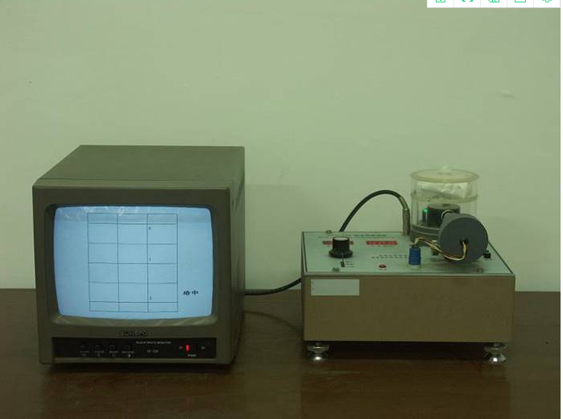
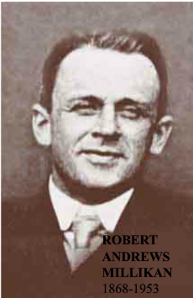
由于他在测量电子电荷量等方面的杰出成就而荣获1923年的诺贝尔物理学奖
密立根油滴实验
著名物理学家密立根(R.A. Millikan)所说：“我仅仅在理论和实验这两个领域里作了微小的贡献，就得到1923年的诺贝尔物理学奖，我感到非常荣幸，这事很好说明了，科学是用理论和实验这两只脚前进的。有时是这只脚先迈进一步，有时是另一只脚先迈进一步，但是前进要靠两只脚，先建立理论然后作实验，或者是先在实验室中得出了新的关系，然后再迈出理论这只脚，并推动实验前进，如此不断交替进行。”

Slide 8
最美的十大物理实验
1. 用单电子做的杨氏双缝干涉实验（1961）
2. 伽利略的落体实验（1600左右）
3. 密立根油滴实验（1909）
4. 牛顿用棱镜将日光分解为七色的实验（1665—1666）
5. 杨氏用光作的干涉实验（1801）
6. 卡文迪许用扭秤测定万有引力常数的实验（1798）
7. 埃拉托色尼测定地球周长的实验（约公元前300）
8. 伽利略的斜面实验（1600左右）
9. 卢瑟福用ɑ粒子散射发现原子核的实验（1911）
10. 傅科摆的实验（1851）
物理实验中心
在物理学家眼睛里，最“美”的实验，是用简单的仪器和设备，发现最根本、最深邃的科学现象。

Slide 9
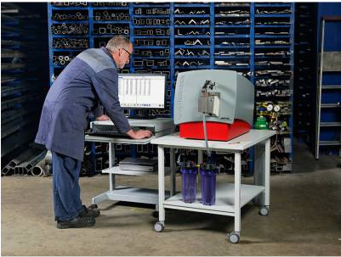
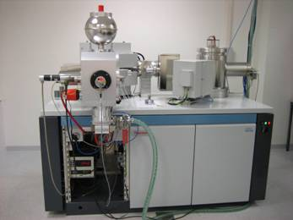
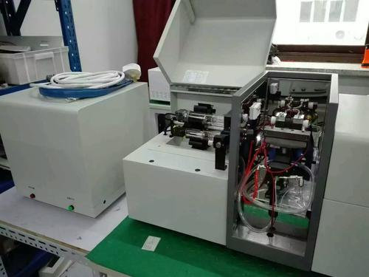
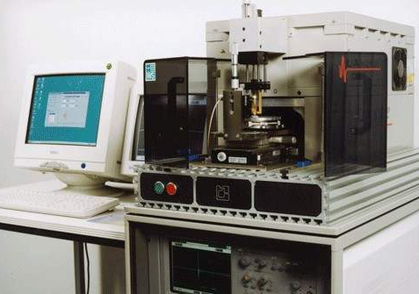
物理实验是物理学应用于其他学科的桥梁
物理实验中心
光谱分析
同位素分离
合金成分分析
弹性模量测试

Slide 10
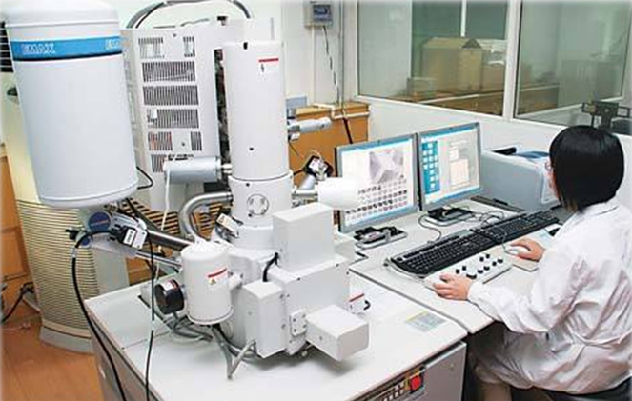
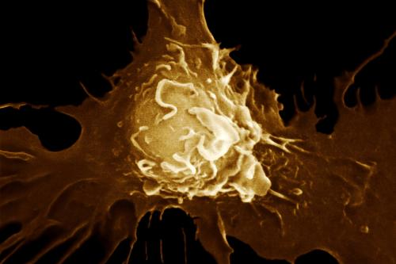
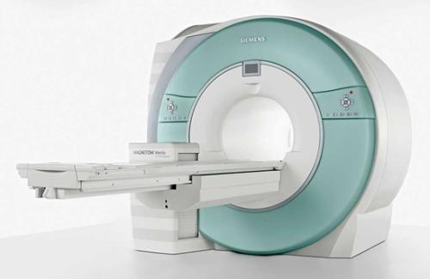
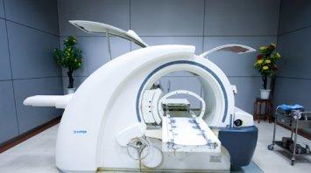
物理实验中心
扫描电镜用于检验检疫
原子力显微镜下的癌细胞
核磁共振
γ刀
精密的仪器、团队协作、大资金投入……——基础是什么？
大学物理实验课是必修基础课，是系统实验方法和实验技能训练的开端

Slide 11
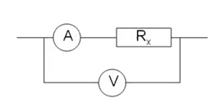
1.2 在这门课中要学什么？
物理实验中心
基础能力：测量方法 仪器使用 记录数据 原理与应用 ……
科学思维方法：像物理学家一样思考，发现问题，提出问题
设计实验方案并实现的能力：建模、搭建实验平台……
分析数据的能力：评估科学证据，方法与规范
交流与协同的能力：记录、报告、展示、讨论……

Slide 12
1.3 怎么学好这门课？
物理实验中心
预习：
带着问题来做实验
思考和质疑：
尽信书不如无书
交叉学科——我国的第十四个学科门类
多动手：
避免实验课成为冗长无味的“炒菜课”
有想法就去试

Slide 13
2. 课程教学计划与安排
物理实验中心
（1）“大学物理实验A1”：
32课时，春季学期
统一排课，全班同学同一时间做相同实验
A1实验由绪论+六个实验项目+考试 组成
（2）“大学物理实验A2” ：
32课时，秋季学期
根据自己的时间、兴趣自己网上预约选作实验

Slide 14
A1：两周一次
分组名，分组01
物理实验中心
周次 | 实验序号 | 实验名称 | 实验房间
四 | 实验一 | 物体密度测量 | B210
六 | 实验二 | 冷却法测量金属的比热容 | B216
八 | 实验三 | 薄透镜焦距的测量 | B105
十 | 实验四 | 用分光计测三棱镜折射率 | B213
十二 | 实验五 | 非线性元件伏安特性的测定 | B107
十四 | 实验六 | 示波器的使用 | B103
十六 | 考试：以上实验随机抽取
时间：
双周一晚上 19 :00
地点：
物理实验中心（物电院B栋）

Slide 15
A1：两周一次
分组名，分组02
物理实验中心
周次 | 实验序号 | 实验名称 | 实验房间
四 | 实验二 | 冷却法测量金属的比热容 | B216
六 | 实验三 | 薄透镜焦距的测量 | B105
八 | 实验四 | 用分光计测三棱镜折射率 | B213
十 | 实验五 | 非线性元件伏安特性的测定 | B107
十二 | 实验六 | 示波器的使用 | B103
十四 | 实验一 | 物体密度测量 | B210
十六 | 考试：以上实验随机抽取
时间：
双周一晚上 19 :00
地点：
物理实验中心（物电院B栋）

Slide 16
湖南大学普通物理(大学物理)实验课程选课系统
物理实验中心
在校园网登录系统—— http://10.62.106.112，登录ID和初始密码均为本人学号（初次登陆后请自行修改密码并牢记，非常重要）；
选课系统是课程指定平台，任何成绩查询均以此系统为准；
如果不在校园网，需要先登录VPN客户端，再登录系统。
对于A1实验，无需选择实验项目操作，学生可登录系统查询课表、查询成绩等。
注意事项：
如果出现无法登录等情况，请联系张力老师（Email：li_zhang@hnu.edu.cn ）。
未经任课教师许可，不要退选任何实验！

Slide 17
A2：自由选择
物理实验中心
湖南大学普通物理(大学物理)实验课程选课系统
——http://10.62.106.112
每次实验3课时或6课时
要求：完成32课时的实验项目
——具体要求请秋季学期前通过A1实验课程QQ群、选课系统网站查阅通知。

Slide 18
特别注意事项
物理实验中心
1. MOOC
1）普通物理实验采用线上线下混合式课程教学模式，同学们课前请先通过慕课（SPOC）预习（观看视频并完成思考题）。需要注意的是： SPOC上的实验项目序号，与线下实验项目的序号不是一一对应的。
2）MOOC网址
大学物理实验（一）https://www.icourse163.org/spoc/course/HNU-1461653164
大学物理实验（二）
https://www.icourse163.org/spoc/course/HNU-1462051168
3）需要先注册，昵称请填写“专业班级+姓名”
如果在其他课程已经注册，可能用“HNU+学号+姓名”的格式

Slide 19
2. 虚拟物理仿真实验（虚仿实验）
1）A2还包含虚仿实验，虚仿实验必须要预约，成功预约后可随时在大学物理实验平台主页左边的菜单进入“湖南大学虚拟物理实验教学系统（ http://10.62.106.112 ）”完成实验。
2）虚仿实验根据时长和难易程度分为1至3学时，每位同学最多选6学时。
物理实验中心
“虚拟物理实验” 项目请务必先预约，再完成，否则成绩无效；强调：避免做错实验项目（选A做B，A无成绩，课时不足，会不及格）

Slide 20
成绩评定：
1. 平时成绩85%、考试15%
物理实验中心
2. 平时总成绩为全部单个实验成绩加权平均（系统自动给出）
3. 每个实验的成绩评定因素
(1) 预习
(2) 纪律评定(每项违纪扣20分)
(3) 实验操作(独立思考和操作，如实记录各种实验数据和现象；发现抄袭，实验操作记0分)
(4) 实验报告（要求独立完成，一经发现抄袭，抄袭与被抄袭者实验报告记0分。 ）
4. 春季学期末给出A1成绩；秋季学期末给出A2成绩

Slide 21
特别说明：不及格与重修
物理实验中心
本课程是必修课程
本课程没有补考
不及格需重新修满全部课时
重修不允许免听

Slide 22
对于A1：
前2周的绪论课因故未在本班上课的，可联系任课教师或实验室管理员，预约前2周任一时段在其他班上课，未上绪论课的，绪论课记0分。
其他实验请假的请联系任课教师在选课系统请假后，自行在系统中预约合适时段上课。（温馨提示：资源有限，可选择的时段非常少。请假/旷课后若无空位可选，课程组不提供补课，系统认定为未完成32课时(A1、A2）并自动计不及格，不及格者需重修。）
预约时间未做实验即为旷课，旷课不允许事后补做
旷课大于9课时，A2成绩不及格
每次旷课在总评时强制记一个0分加入平均
——提前两天以上取消预约
——实验前请假不记旷课
对于A2：

Slide 23
实验课请假说明：特殊情况可以课前请假，病假有医院证明、事假以盖有该学生所在学院印章的请假条为准。课堂开始上课后请假无效；无故缺席和非本人上课，以旷课论处，该实验计0分强制性计入加权平均，且其课时无效（不算完成的课时）。
物理实验中心

Slide 24
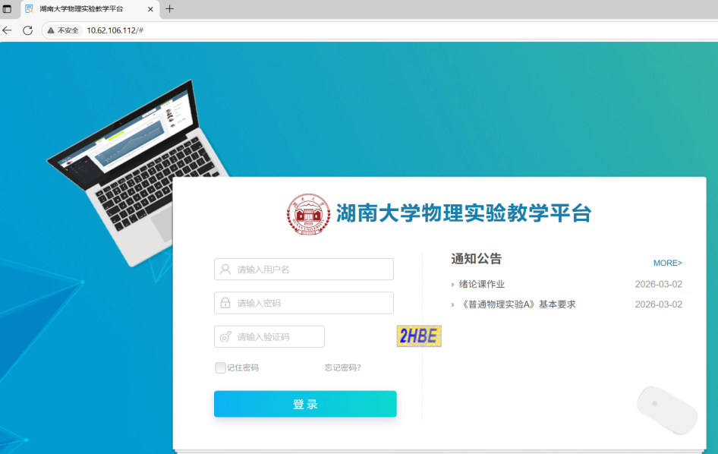
3. 进实验室前的准备
物理实验中心
预习报告——统一格式（在湖南大学物理实验教学平台下载实验报告、A3纸正反面打印。）
完成项目：
实验目的、实验原理
——未写预习报告不允许做实验！
作业或上次的实验报告
有效证件

Slide 25
4. 实验课的基本要求
物理实验中心
迟到超过5分钟不允许做实验
签到
做实验的原则
——遵从实验室守则和安全规范
——多动手探究，不允许抄袭(发现原始数据抄袭，该实验纪律分、操作分记0分。)
实验后的数据
——教师检查、签字认可
+
回去完成实验报告
——数据处理、误差分析、思考题

Slide 26
物理实验中心
请在湖南大学物理实验教学平台（ http://10.62.106.112 ）查看《普通物理实验A》基本要求

